Slide 1
Klaipėdos miesto Gedminų progimnazijos mokinių profilaktinių sveikatos patikrinimų duomenų analizė
2017-2018 m.
Parengė: Visuomenės sveikatos priežiūros specialistė Danguolė Beniušienė

Slide 2
Turinys
Įvadas
Profilaktinių mokinių sveikatos patikrinimų rezultatai 2016-2017 m.:
Profilaktiškai sveikatą pasitikrinusių mokinių dalis (proc.),
KMI
Regos sistemos sutrikimai
Mokinių pasiskirstymas pagal fizinio ugdymo grupes
Mokinių dantų ir žandikaulių būklės įvertinimas
Išvados
Rekomendacijos

Slide 3
Įvadas
Kasmetiniai profilaktiniai mokinių sveikatos patikrinimai atliekami vadovaujantis Lietuvos Respublikos sveikatos apsaugos ministro 2000 m. gegužės 30 d. įsakymu Nr. 301“Dėl profilaktinių sveikatos patikrinimų sveikatos priežiūros įstaigose“ (Žin., 47-1365). Duomenys apie mokinių sveikatos būklę gaunami iš iš statinės apskaitos formos Nr. 027-1/a „Vaiko sveikatos pažymėjimas“, patvirtintos Lietuvos respublikos sveikatos apsaugos ministro 2004 m. gruodžio 24 d. įsakymu Nr. V-951(Žin., 2005, Nr. 3-38).
Vadovaujantis Lietuvos Respublikos sveikatos apsaugos ministro 2011 m. rugpjūčio 10 d. įsakymu Nr. V-773 patvirtinta Lietuvos higienos norma 21:2011 „Mokykla vykdanti bendrojo ugdymo programas. Bendrieji sveikatos saugos reikalavimai“ (Žin., 2001, Nr 103-4858), kiekvienais metais iki rugsėjo 15 d. mokiniai turi pateikti mokyklai informaciją apie profilaktinio sveikatos patikrinimo rezultatus.

Slide 4
Privalomas mokinių sveikatos patikrinimas yra labai svarbus, nes padeda laiku nustatyti sveikatos sutrikimus ir ligas, padeda išvengti didesnių mokinių sveikatos sutrikimų ugdymo proceso metu.
Visuomenės sveikatos priežiūros specialistė pateikdama duomenis ir atlikdama mokinių sergamumo analizę padeda kryptingai planuoti ir įgyvendinti sveikatos priežiūrą mokykloje, organizuoti ir įgyvendinti priemones, susijusias su ligų ir traumų profilaktika.
Nuo 2016 m. mokyklinio ugdymo įstaigoje dirbanti visuomenės sveikatos priežiūros specialistė Vaiko sveikatos pažymėjimų duomenis veda į Higienos instituto vaikų sveikatos stebėsenos informacinę sistemą (VSS IS), siekiant sistemingo vaikų sveikatos būklės stebėjimo ir kryptingumo sveikatos politikos bei vaikų sveikatos būklės gerinimo prioritetų formavimo.

Slide 5
Profilaktinių mokinių sveikatos patikrinimų rezultatai

Slide 6
Profilaktiškai sveikatą pasitikrinusių mokinių dalis 2016-2017 m. (proc.)

Slide 7
Profilaktiškai sveikatą pasitikrinusių mokinių pasiskirstymas pagal kmi
2016-2017 m. (proc.)

Slide 8
Profilaktiškai sveikatą pasitikrinusių mokinių Dalis, kuri turi regėjimo sutrikimą
2016-2017 m. (proc.)

Slide 9
Profilaktiškai sveikatą pasitikrinusių mokinių pasiskirstymas pagal fizinio lavinimo grupes
2016-2017 m. (proc.)

Slide 10
Mokinių dantų ir žandikaulių būklės įvertinimas

Slide 11
Mokinių karieso pažeistų dantų intensyvumo indeksas
2016-2017 m. (proc.)

Slide 12
Vaikų dantų būklės vertinimui naudojamas dantų ėduonies intensyvumo rodiklis (kpi+KPI indeksas), kuris išreiškiamas ėduonies pažeistų (kariozinių, plombuotų ir išrautų) dantų skaičiumi, tenkančiu vienam asmeniui; kpi – kariozinių, plombuotų ir dėl ėduonies išrautų pieninių dantų skaičius; KPI – kariozinių, plombuotų bei dėl ėduonies ištrauktų nuolatinių dantų skaičius. Kpi+KPI reikšmė <1,2, parodo labai žemą ėduonies intensyvumą; 1,2-2,6 – žemą; 2,7-4,4 – vidutinį; 4,5-6,5 – aukštą; >6,5 – labai aukštą.

Slide 13
Mokinių neturinčių ėduonies pažeistų, plombuotų ir išrautų dantų
2016-2017 m. (proc.)

Slide 14
Mokinių neturinčių ėduonies pažeistų, plombuotų ir išrautų dantų pagal klases 2016-2017 m. (proc.)

Slide 15
Mokinių turinčių sąkandžio ir žandikaulių patologiją
2016-2017 m. (proc.)

Slide 16
Mokinių turinčių sąkandžio ir žandikaulių patologiją pagal klases 2016-2017 m. (proc.)

Slide 17
išvados
2017 m. profilaktiškai sveikatą pasitikrino 892 (100 proc.) progimnazijos mokinių. 2016 m. (92,79 proc.)
Beveik 66 proc. mokinių KMI yra normalus. Nutukusių ir antsvorį bei per mažą kūno masę turinčių mokinių išlieka nežymiai padidėjęs 2017 m. – po 0,28 proc. daugiau nei 2016 m.
Regėjimo sutrikimų 2017 m. nustatyta (74,3 proc.) t. y. 0,77 proc. daugiau nei, 2016 m. (73,53 proc.) ir viršija 2,35 proc. Klaipėdos miesto vidurkį - 2017 m. (71,95 proc.)
Fizinio ugdymo grupėje be apribojimų gali dalyvauti 2017 m. (87 proc.), t. y. mažiau 4 proc. nei 2016 m. (91 proc.).
2017 m. (21,65 proc.) mokinių turi sąkandžio ir (19,13 proc.) žandikaulių patologiją, tai 2,07 proc. sąkandžio ir 3,76 proc. žandikaulių patologijų daugiau nei 2016 m. Daugiausiai žandikaulių patologijos nustatytos 5 (19,49 proc.)ir 6 (26,83 proc.) klasių mokiniams , mažiausiai – 7 (10,17- 15,75 proc.) klasių mokiniams per 2016 ir 2017 m.
2017 m.(80,76 proc.) ir 2016 m. (73,48 proc.) mokinių turėjo ėduonies pažeistų, plombuotų ir išrautų dantų. Daugiausiai ėduonies pažeistų dantų yra 2017 m. tarp 2 klasių (93,52 proc.) ir 4 klasių (91,36 proc.) mokiniams. Sveikiausi dantys nustatyti 2017 m. tarp 6 klasių (27,61 proc.) ir 7 klasių (29,27 proc. ).

Slide 18
rekomendacijos
Atsižvelgiant į mokinių sveikatos patikrinimų rezultatus būtina kasmet sistemingai rinkti, saugoti, analizuoti ir vertinti mokinių profilaktinių sveikatos patikrinimų duomenis, stebėti šių duomenų kitimo tendencijas;
Pristatyti mokyklos bendruomenei apibendrintus mokinių sveikatos duomenis;
Siekti mažinti mokinių su padidėjusiu ir sumažėjusiu kūno svoriu skaičių, skatinti sveiką mitybą bei didinti fizinį aktyvumą;
Sveikatos priežiūros specialistas organizuos stebėseną mokykloje, šalins rizikos veiksnius tausojant akis. Skatins mokinius pasirūpinti savo rega, mokys akių poilsio ir mankštos. Rekomenduos tėvams vaiką vesti pas oftalmologą, vykdyti jo nurodymus.
Ugdyti mokiniams asmens higienos ir burnos priežiūros įgūdžius, bent vieną kartą per metus apsilankyti pas odontologą.
Aktyvinti mokinių sveikatos prevencijos vykdymą pritariant mokyklos administracijai, padedant pedagogams, tėvams ir kitiems suinteresuotiems asmenims.

Slide 19
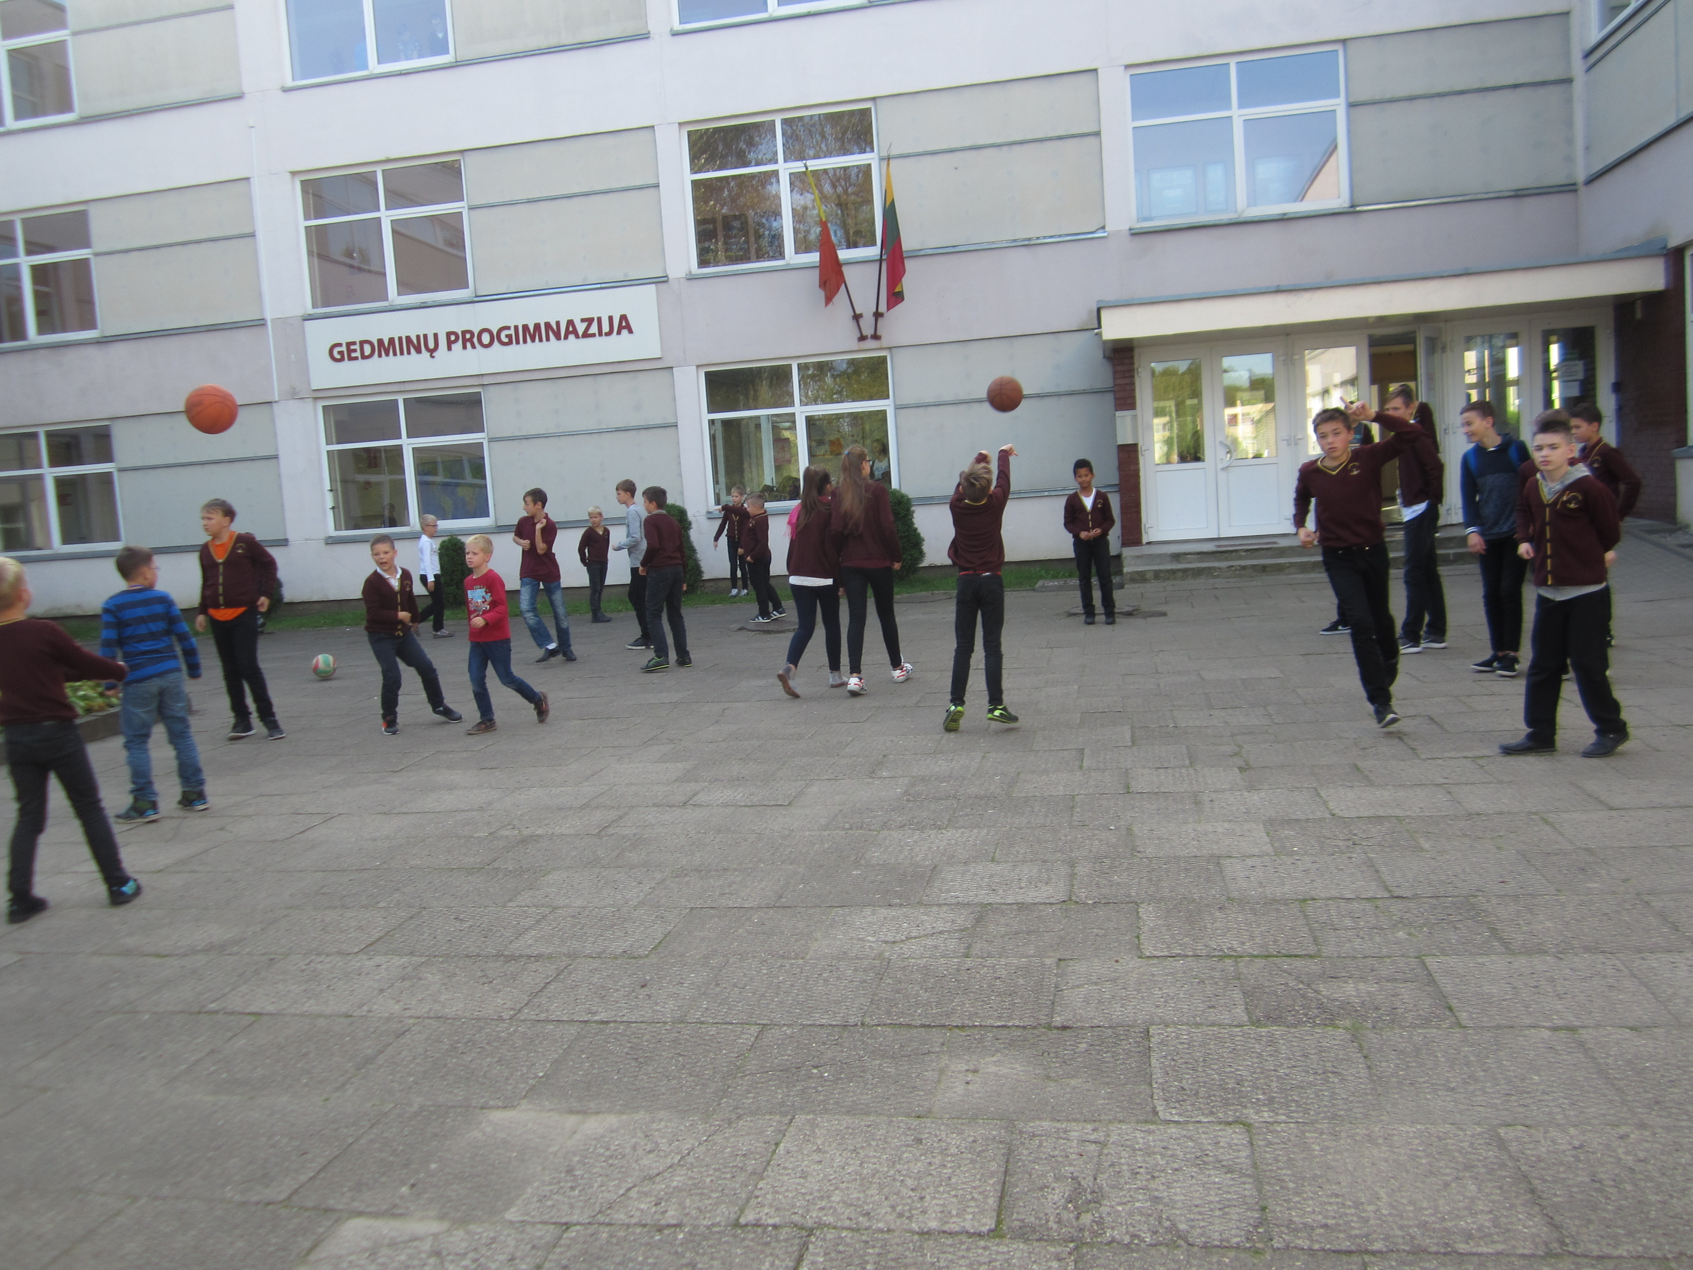
Norint išsaugoti sveikatą, reikia vengti to, kas kenkia, ir saikingai naudoti tai, kas tinka. avicena
Ačiū už dėmesį !

